Slide 1

Estágio 1
Apresentação do Jogo
Fco Edilson
fcoedilson@gmail.com

Slide 2
Roteiro
1-Nome do Jogo
2-Enredo
3-Objetivos
4-Objetivos Específicos
5-Diagrama de telas
6-Regras
7-Vidas

Slide 3
1-Nome do Jogo
  2PC – sigla de Parkour City 2D

Slide 4
2- Enredo
Estilo Parkour (esporte de pular sobre obstáculos)
Subir, descer e pular sobre obstáculos num cenário urbano simulado

Slide 5
3-Objetivos
Percorrer um ambiente urbano subindo, descendo e pulando vários obstáculos para chegar a uma pontuação geral.
Vencer o jogo com a melhor pontuação

Slide 6
4- Objetivos Específicos
Subir, descer, pular sobre obstáculos para pontuar
Evitar andar no chão, quando a pontuação é ZERO
Evitar colidir com obstáculos quando estiver no chão para não perder pontos
Evitar acumular + de 10 pontos perdidos em colisão com obstáculos

Slide 7
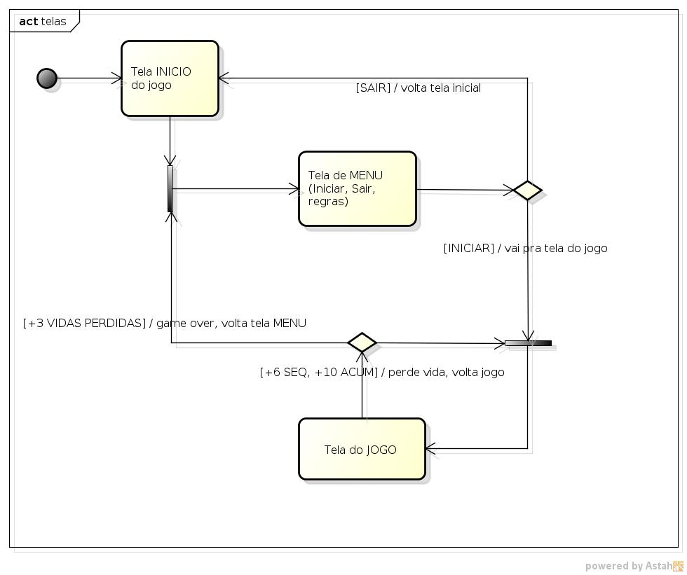
5- Diagrama de telas

Slide 8
6- Regras
Subir um degrou do obstáculos: ganha 3 pontos
Manter-se na mesma altura sobre mesmo obstáculo: ganha 2 pontos
Descer um degrou do mesmo obstáculo: não ganha ponto
Pular para outro obstáculo mantendo a altura: ganha 3 pontos
Pular para outro obstáculos com altura inferior: ganha 1 ponto
Andar no chão: não ganha ponto
Colidir com obstáculo andando: perde 2 pontos
Acumular + de 10 pontos perdidos perde 1 vida
Perder mais de 3 vidas: game over

Slide 9
7- Vidas
Sempre que jogador acumular + de 6 pontos de perdidos sequenciados, o jogo será reiniciado computando uma vida.
O número de vidas usadas por um jogador é infinito

Slide 10
The end

